Slide 1
Arbeidsflyt pliktavlevering
Med nye APIer fra Ex Libris

Slide 2
1
2
3
SRU-søk etter titler
Eller
Hent ordrer direkte ut fra mms-id og ev. avgrensing på mottaksbibl, enum og chron.
Velg bib-post (tidsskrift)
Bla i «NB/BEV» modus i fordelingsskjerm.
Finn ønsket hefte og klikk Vis alle
Start
SRU-søk
Hent ordrer
mms-id er gitt
Søk opp ny tittel
6
5
4
Søk opp ny tittel eller gå tilbake til ordrefanen for samme tittel
Hent ordrer ut fra gitt mms-id, enum/chron og ingen avgrensing på mottaksbibl.
Manipulér aktuell(e) PO-line(es)
Gå tilbake til ordrefanen for samme tittel

Slide 3
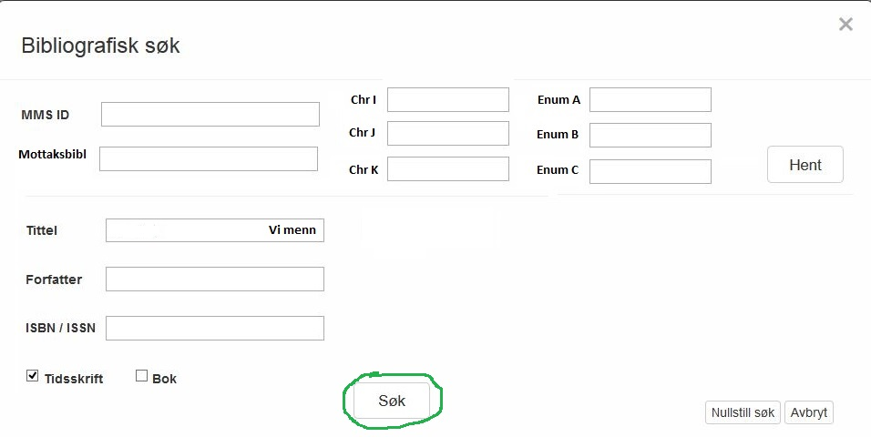
1
Søk opp tidsskrift på tittel eller hent aktuelle ordrer direkte ved å angi mms-id og ev. mottaksbibliotek og enum/chron-verdier.

Slide 4
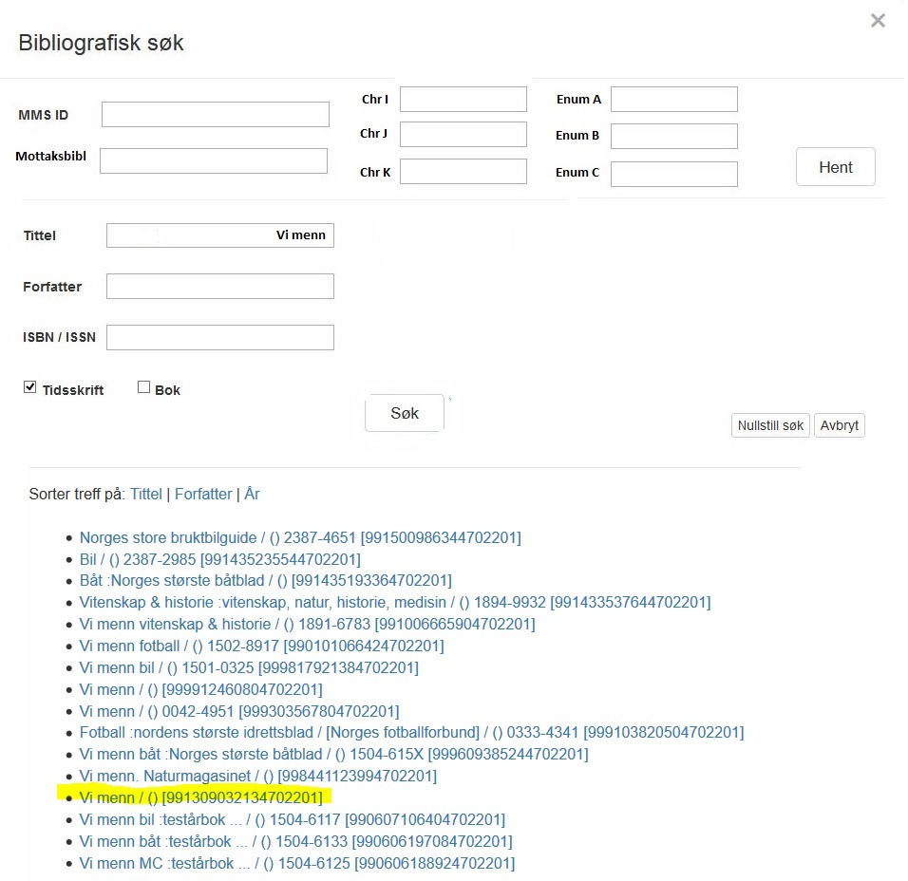
2
Velg tidsskrift

Slide 5
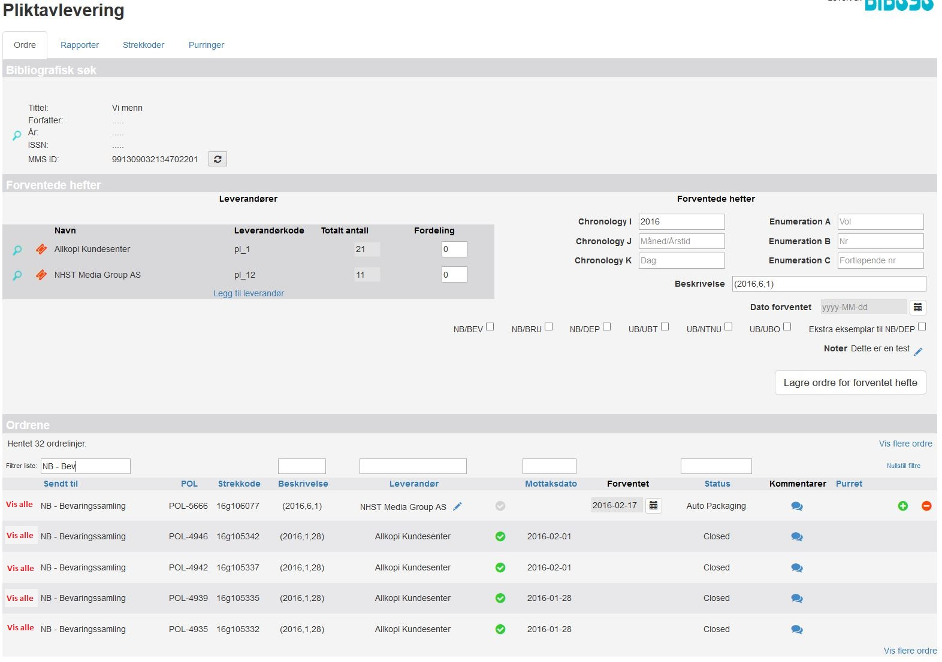
3
Bla i ordrene i «NB/BEV-modus» (avgrenset på NB/BEV). Klikk på Vis alle når en har funnet aktuelt hefte.

Slide 6
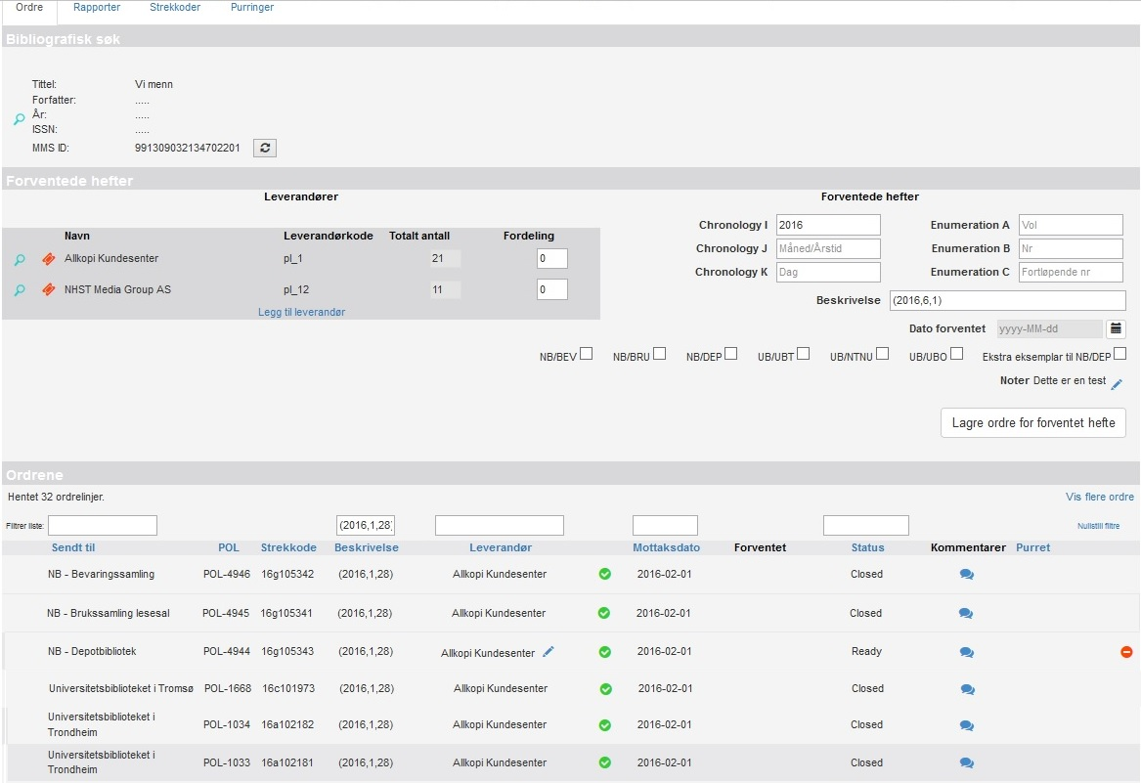
4
Alle ordrene for valgt hefte hentes inn og vises

Slide 7
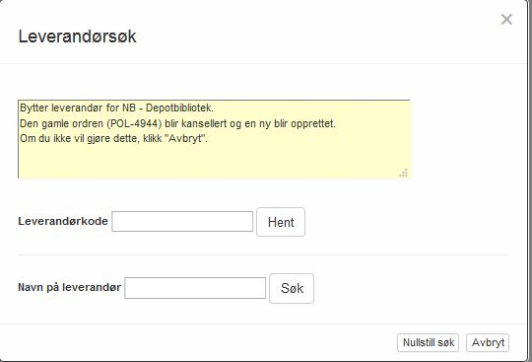
5
Utfør ønsket handling med aktuelle ordrer (her endring av leverandør)

Slide 8
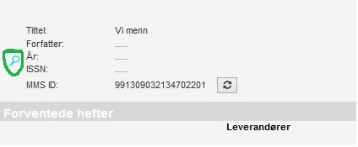
6
Søk opp/hent et nytt tidsskrift eller fortsett med eksisterende

Slide 9
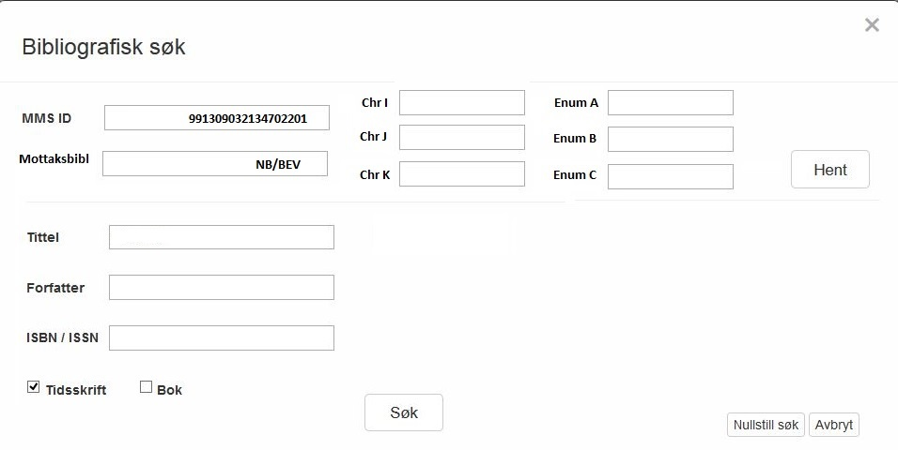
3
1
Fortsett med samme tidsskrift i «NB/BEV-modus» (3) eller søk opp et annet tidsskrift (1).

